Slide 1
Типологическая модель характера Александра Лоуэна

Slide 2
5 типов характера по А. Лоуэну:
Оральный
Мазохистский
Истерический
Психопатический
Шизоидный

Slide 3
«Оральный» характер
Они зависимы во взаимоотношениях
Им присуще желание поговорить
Привязаны к другим людям

Slide 4
Их отличают колебания настроения
Уверены, что мир обязан обеспечить им жизнь

Slide 5
Их супружеская жизнь неудачна
Утверждение « я тебя» люблю означает «я хочу, чтобы ты меня любил»

Slide 6
Материальные желания редко бывают значительны для таких людей

Slide 7
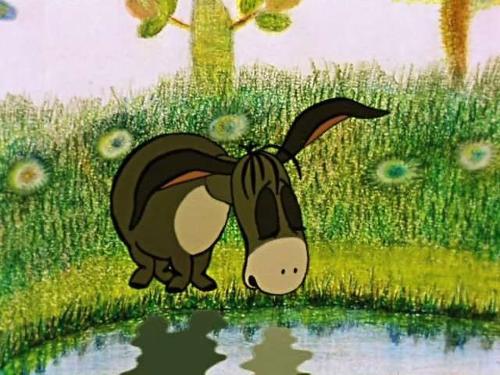
«Мазохистский» характер
ХАРАКТЕРНЫ:
Тревожность
Тенденция жаловаться
Потребность страдать
Умен, чувствителен, проницателен

Slide 8
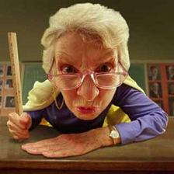
«Истерический» характер
СВОЙСТВЕННЫ:
Эмоциональные вспышки
Драматизированное поведение

Slide 9
Самая выраженная
особенность – явное сексуальное поведение.
Такие женщины выделяются по:
кокетству походки, взгляда и речи

Slide 10
«Психопатический» характер
Достаточно успешны в профессиональной деятельности
Хорошо адаптированы в социальном окружении
Привлекательны для противоположного пола

Slide 11
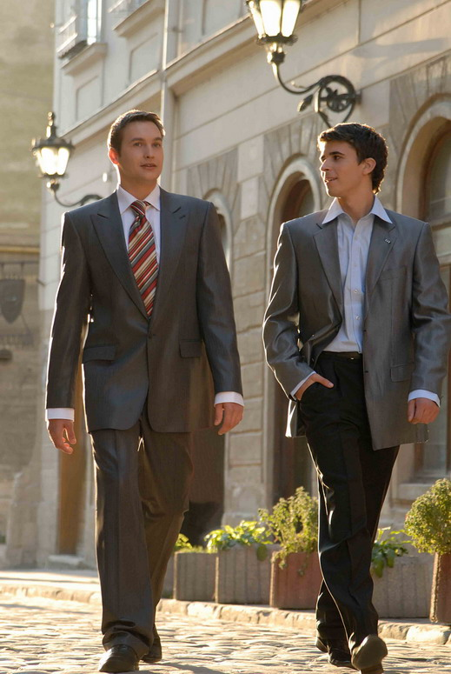
ДЛЯ НИХ ХАРАКТЕРНО:
Активность
Импульсивность
Энергичность

Slide 12
«Шизоидный» характер
В их характере имеет место аффективное нарушение
Эмоции, как правило, не адекватны
Их решительность длится недолго
Находятся во власти внешних сил

